Slide 1
Presentación Proyecto de clase
Área: Tecnologia
Profesor:Edgar Dario Peña
Nombre y apellido de los integrantes del equipo:
Paulina Parra
Estefania Coa
Cristian Ochoa
Ana Maria Peña
Alejandra Lopez
Valeria Arboleda

Slide 2
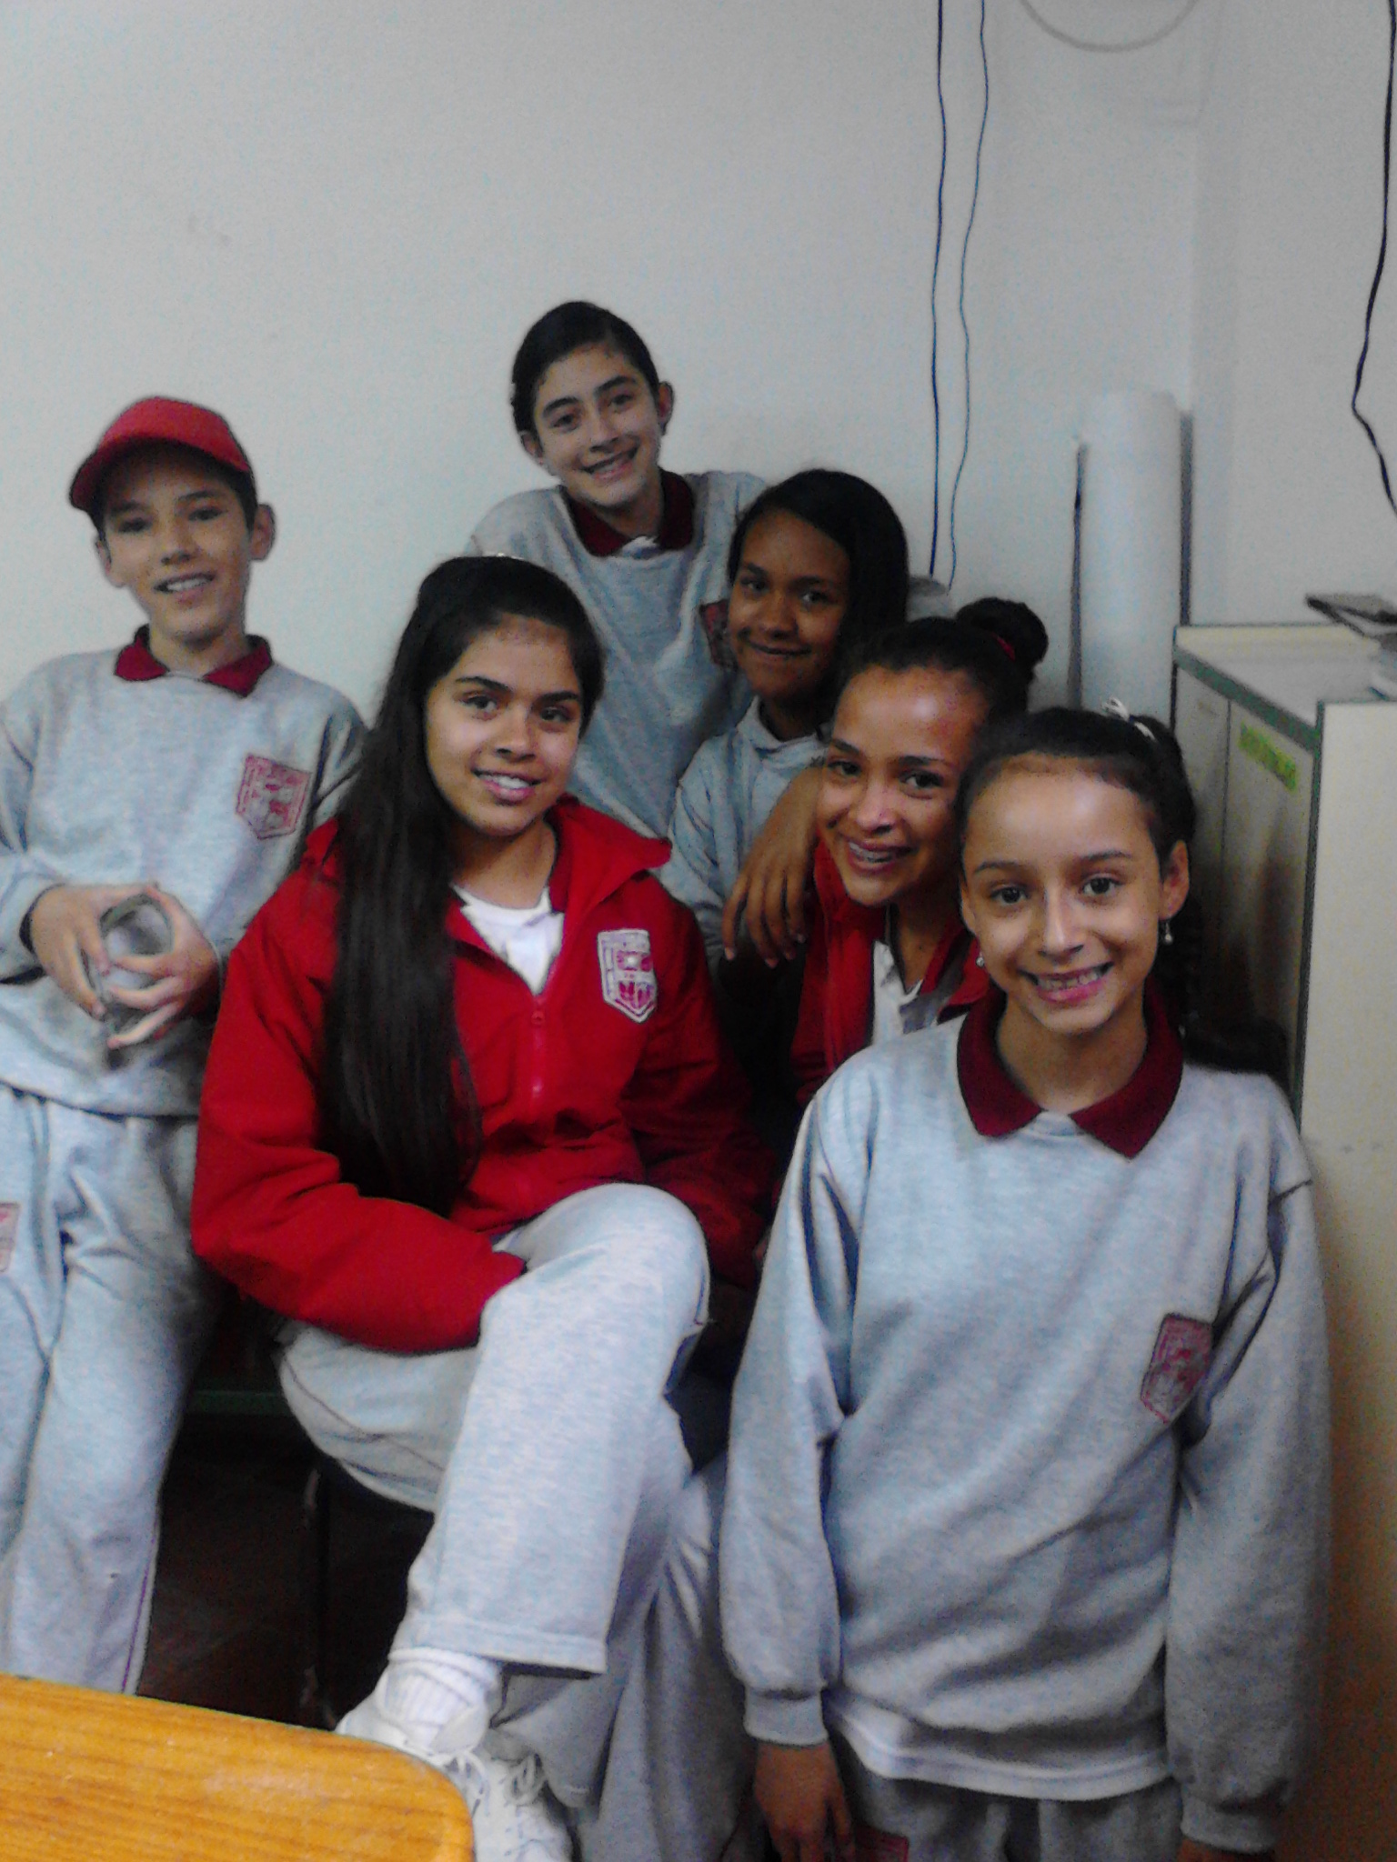
LOS CONSTRUCTORES DEL FU7URO
Inserte una foto del equipo de trabajo y los nombres de cada uno de los integrantes.

Slide 3
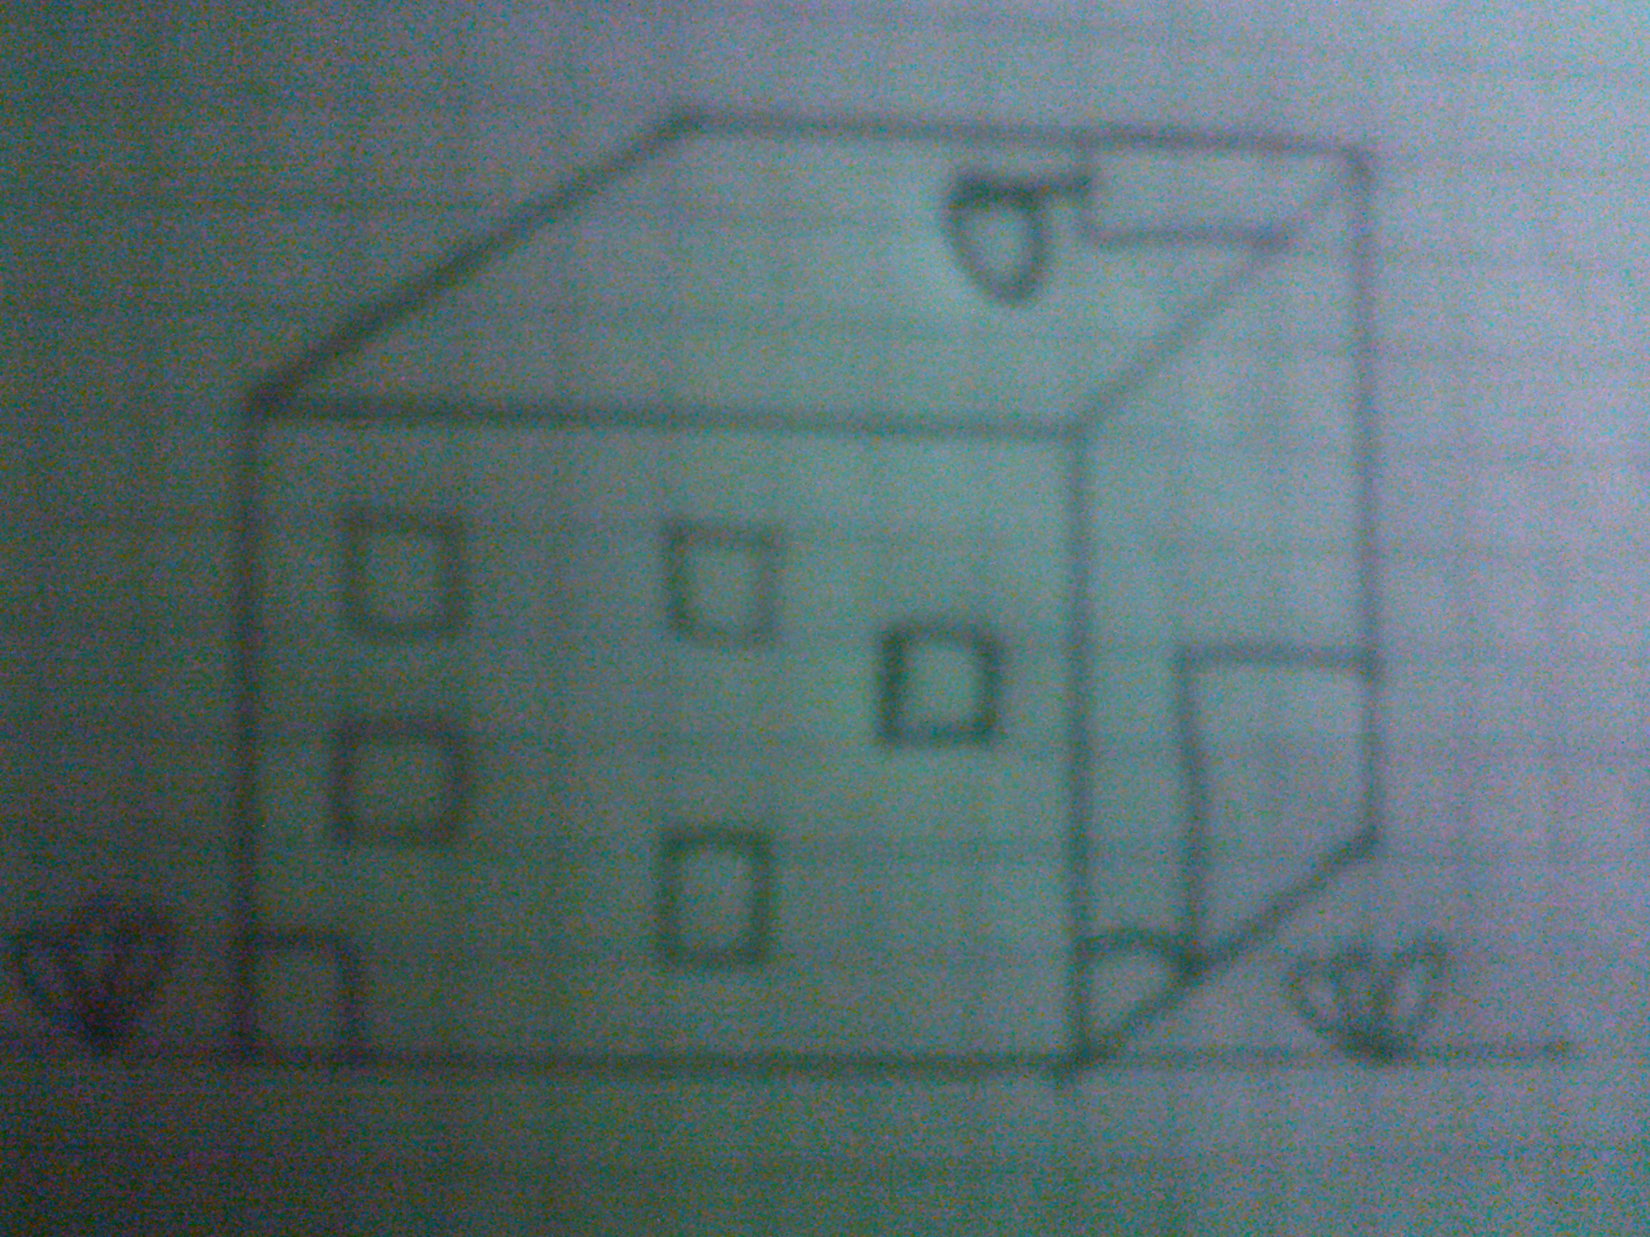
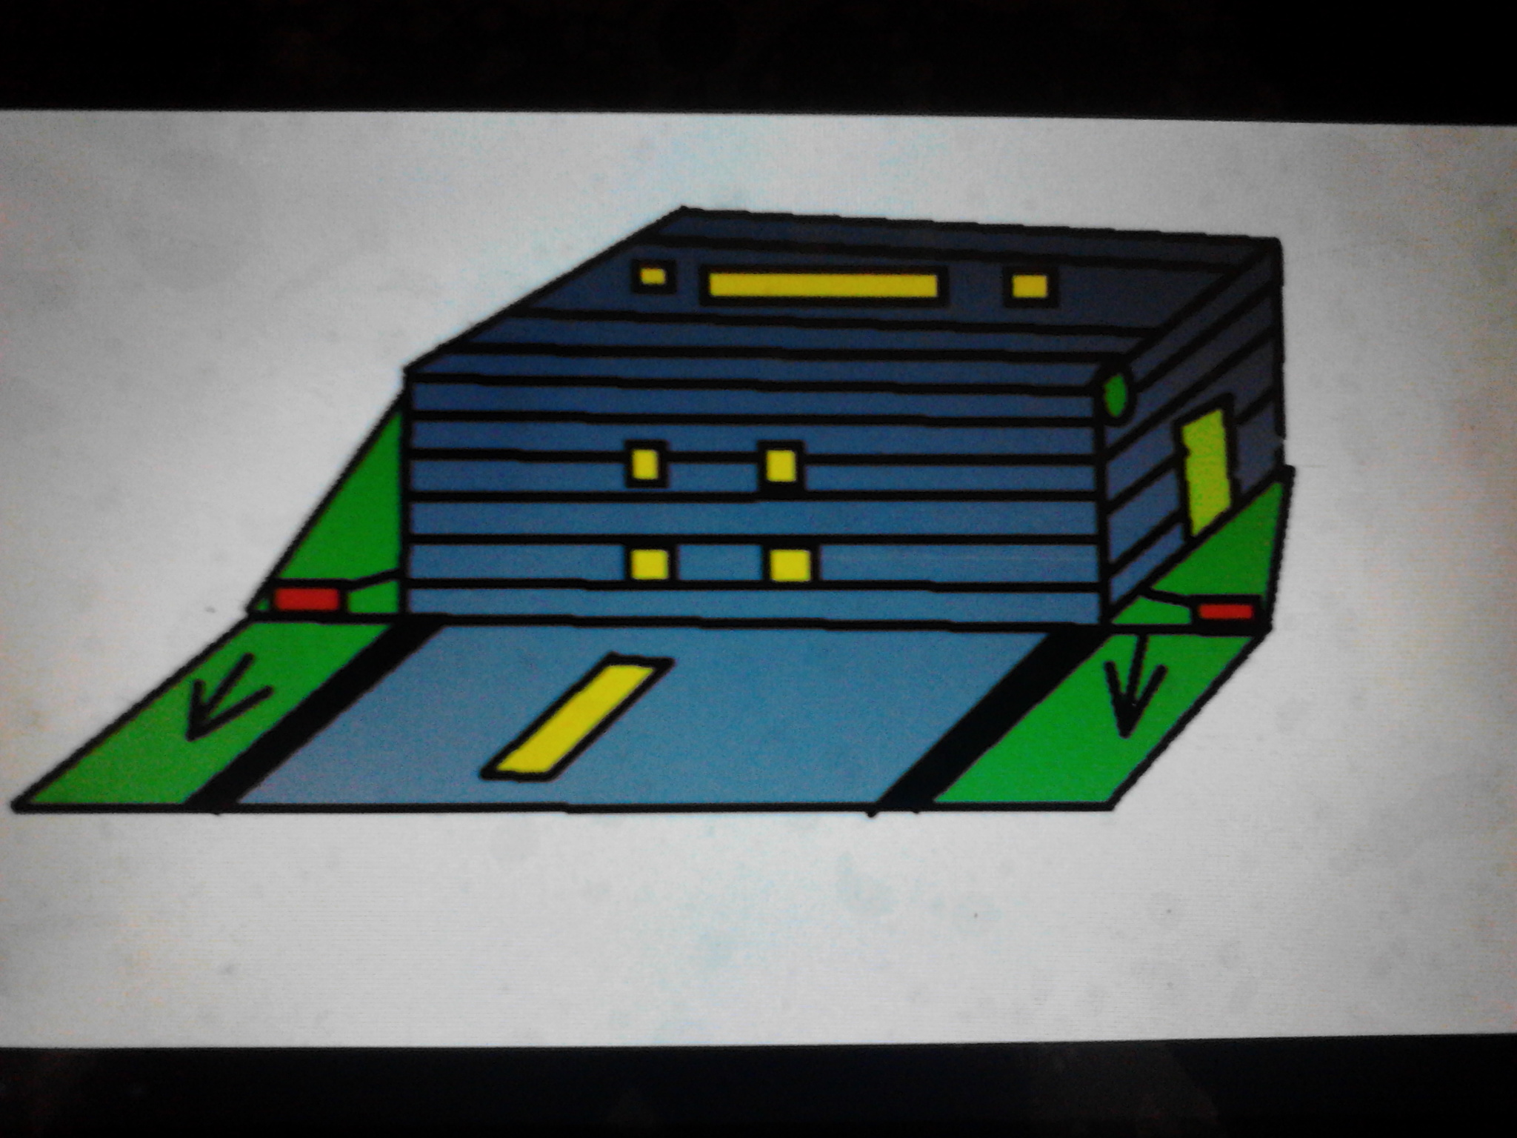
Representación Gráfica
Boceto Inicial
Boceto Final
diseño digitalizado del prototipo
boceto inicial del prototipo

Slide 4
Materiales
Inserte el listado de materiales necesarios para el desarrollo del montaje
2 pilas de 9V
1 pila AA
3 pinturas
2 cables de colores
Pistola de cilicona
6 cuadritos de vidrios 2*2
3 policarbonatos
Madera

Slide 5
Sistema mecánico
Inserte el dibujo del sistema mecánico del prototipo

Slide 6
Sistema eléctrico
Boceto
Plano
Inserte la imagen del sistema eléctrico
Inserte la imagen del plano eléctrico

Slide 7
Observaciones
Escriba las observaciones necesarias del proyecto
Pegue acá una foto del proceso
de construcción.

Slide 8
Video
Inserte un video del proceso de construcción y pruebas de funcionamiento del proyecto

